Slide 1
Jeopardy
Del 2: Makroøkonomi

Slide 2
Beskæftigelse | Inflation | Vækst | Statens budget og velfærd | Betalingsbalancen
100 | 100 | 100 | 100 | 100
200 | 200 | 200 | 200 | 200
300 | 300 | 300 | 300 | 300
400 | 400 | 400 | 400 | 400
500 | 500 | 500 | 500 | 500

Slide 3
Beskæftigelse 100
Et af regeringens mål er at få flere i beskæftigelse og væk fra arbejdsløshedskøen. Nævn én ud af flere definitioner på begrebet arbejdsløshed

Slide 4
Beskæftigelse 200
Et af regeringens mål er at få flere i beskæftigelse og væk fra arbejdsløshedskøen. Arbejdsløsheden steg bl.a. under den økonomiske krise. Hvilken type arbejdsløshed så vi som følge af denne krise?

Slide 5
Beskæftigelse 300
Et af regeringens mål er at få flere i beskæftigelse og væk fra arbejdsløshedskøen. Man taler om fire forskellige typer af arbejdsløshed. Nævn de fire typer.

Slide 6
Beskæftigelse 400
Forklar hvordan man på kort sigt kan opnå øget beskæftigelse ved at bruge finans- og pengepolitik

Slide 7
Beskæftigelse 500
Forklar hvordan man på lang sigt kan opnå beskæftigelse ved at bruge interventionistisk eller markedsorienteret strukturpolitik

Slide 8
Inflation 100
Definér begrebet inflation

Slide 9
Inflation 200
Nævn 3-4 omkostninger ved inflation

Slide 10
Inflation 300
Forklar ved hjælp af to af de fem økonomiske politikker, hvordan man kan nå målet om lavere inflation?

Slide 11
Inflation 400
Forklar på baggrund af figurerne herunder to typer af inflation

Slide 12
Inflation 500
Monetaristerne mente, modsat Keynes, at ekspansiv finanspolitik altid vil føre til, at inflationen øges. Forklar monetaristernes mellemregninger vha. af denne figur:

Slide 13
Vækst 100
Hvordan måler man vækst?

Slide 14
Vækst 200
Økonomer diskuterer ofte hvorvidt de samfundsøkonomiske mål er bæredygtige og om der er en målkonflikt mellem at opnå vækst og bæredygtighed. Forklar hvad der forstås ved begrebet bæredygtighed.

Slide 15
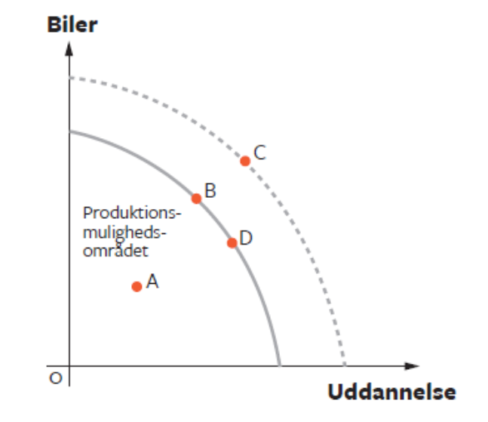
Vækst 300
Økonomer taler om to typer af vækst – Forklar disse ved hjælp af produktionsmulighedskurven:

Slide 16
Vækst 400
Forklar hvordan henholdsvis en keynesianer og en nyklassisk vil opnå vækst

Slide 17
Vækst 500
Vækst er et vigtigt mål for de fleste politikere, da vækst kan betyde mere velfærd. Den klassiske velfærdsstat har dog fået kritik for at den mere er en barriere for vækst. Økonomer taler i stedet om at man for at sikre vækst skal udvikle en konkurrencestat – forklar hvad der forstås ved dette begreb.

Slide 18
Statens budget og velfærd 100
Forklar hvad der menes med statens budget

Slide 19
Statens budget og velfærd 200
Ifølge vækst og stabilitetspagten må underskuddet på den offentlige saldo ikke overskride BNP med mere end hvor mange pct?

Slide 20
Statens budget og velfærd 300
Forklar hvordan henholdsvis høj- og lavkonjunktur kan påvirke statens budget

Slide 21
Statens budget og velfærd 400
Hvis vi har overskud på statens budget er der råd til mere velfærd. Forklar to af de udfordringer den danske velfærdsstat står overfor.

Slide 22
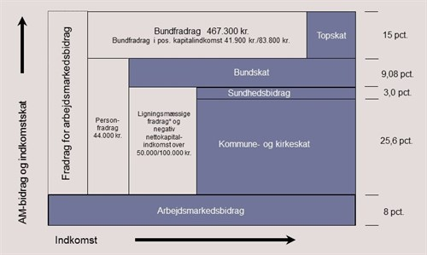
Statens budget og velfærd 500
Vi diskuterer ofte om vi har råd til velfærd. I Danmark kan man ikke sige velfærd uden også at sige skat. Forklar personskattesystemet som det ser ud anno 2016

Slide 23
Betalingsbalance 100
Definér begrebet betalingsbalance

Slide 24
Betalingsbalance 200
Nævn de fire delbalancer der sammen udgør de løbende poster

Slide 25
Betalingsbalance 300
Forklar forskellen mellem udlandsgæld og statsgæld

Slide 26
Betalingsbalance 400
Forklar hvordan man kan bruge henholdsvis finans- og pengepolitik til at få overskud på de løbende poster. Kan du samtidig tegne en udbuds- og efterspørgselskurve der viser det, du forklarer, kan du fordoble pointtallet og opnå 800 point i stedet for 400.

Slide 27
Betalingsbalance 500
Nogle lande vælger at føre en importsubstitutionspolitik for at få overskud på de løbende poster. Forklar hvordan det kan lade sig gøre.

